Slide 1
Análisis de Algoritmos

Slide 2
¿Cuanto tiempo y espacio utiliza un algoritmo?

Slide 3
Medición de tiempo y espacio
Análisis empírico
Análisis teórico (lo que veremos hoy)

Slide 4
Análisis empírico
Ventajas:
Obtenemos el resultado real!
No se necesitan modelos, simplificaciones ni cálculos
Desventajas:
Resultados dependen de la máquina
Cuidado con sistemas operativos multitask
Se debe implementar el algoritmo!
Se debe ejecutar el algoritmo para distintas entradas

Slide 5
Análisis teórico
Ventajas:
Resultados universales (dependiendo de los supuestos)
No se necesita implementar el algoritmo 🙂
Desventajas:
Se necesita un modelo computacional (supuestos)
Es una estimación!

Slide 6
El modelo RAM (tiempo)
Un solo procesador (instrucciones ejecutadas de manera secuencial)
Cada operación simple ocupa una unidad de tiempo
Operaciones numéricas (+,-,*,/,%)
Accesos a memoria (por ejemplo, x=2)
Control (comparaciones en if-else o while, llamada a función, return)
Un programa consta de muchas operaciones simples (por ejemplo, iteraciones while, ejecución de funciones, etc…)
La memoria es ilimitada. No hay jerarquía de memoria.

Slide 7
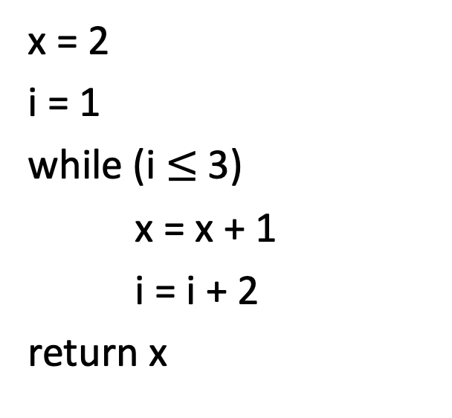
Ejemplo RAM (tiempo)
1
x = 2
i = 1
while (i $≤$3)
x = x + 1
i = i + 2
return x
1
1
Hacemos 2 iteraciones en el while
Tiempo total = 14
2
2
1

Slide 8
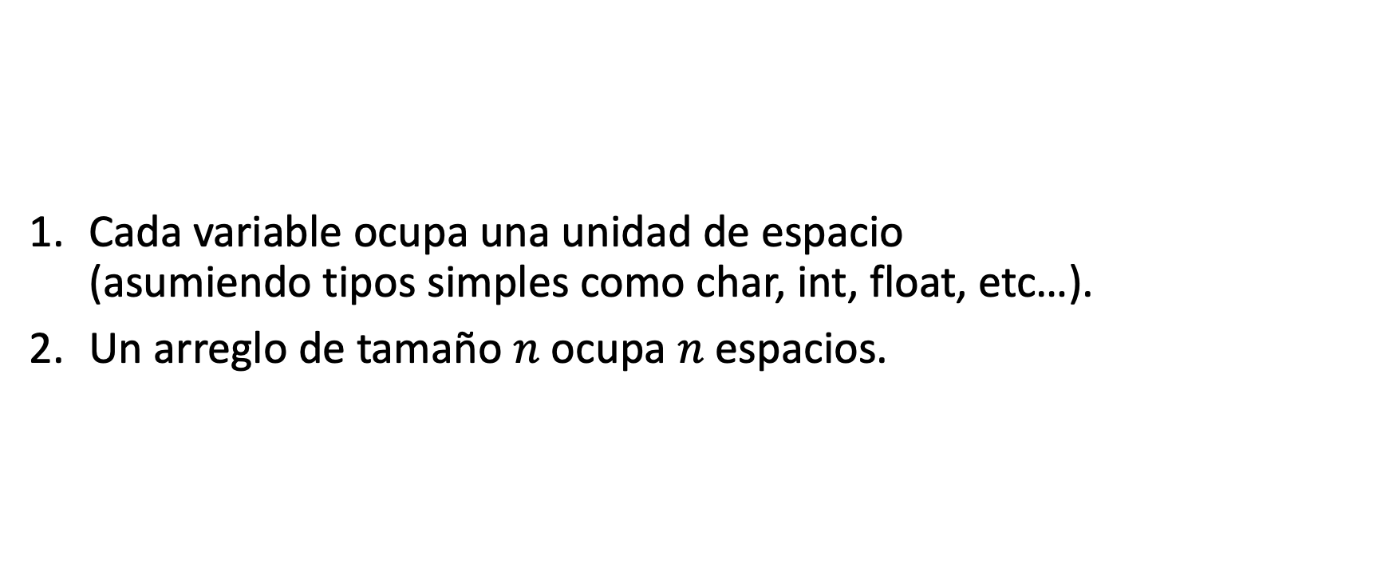
El modelo RAM (espacio)
Cada variable ocupa una unidad de espacio (asumiendo tipos simples como char, int, float, etc…).
Un arreglo de tamaño $n$ ocupa $n$ espacios.

Slide 9
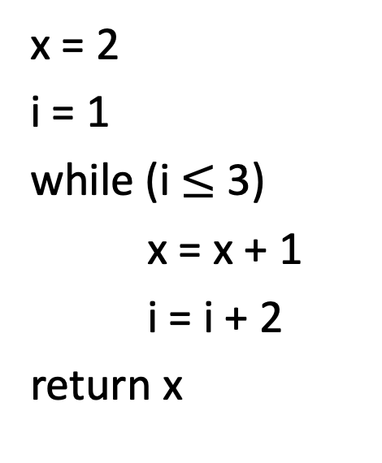
Ejemplo RAM (Espacio)
x = 2
i = 1
while (i $≤$ 3)
x = x + 1
i = i + 2
return x
Dos variables tipo int
Espacio total = 2

Slide 10
Complejidad de un algoritmo
Estudiaremos algoritmos que resuelven cierto problema computacional: - Hay una entrada clara para el algoritmo y una tarea a solucionar - Ejemplo: la entrada puede ser un arreglo, y la tarea ordenar el arreglo
Complejidad tiempo: Tiempo requerido para ejecutar el algoritmo
Complejidad espacio: Espacio utilizado para ejecutar el algoritmo.
Importante: La complejidad se miden como una función del tamaño de la entrada - El tamaño de la entrada depende del problema - En el ejemplo de ordenamiento, sería el largo del arreglo

Slide 11
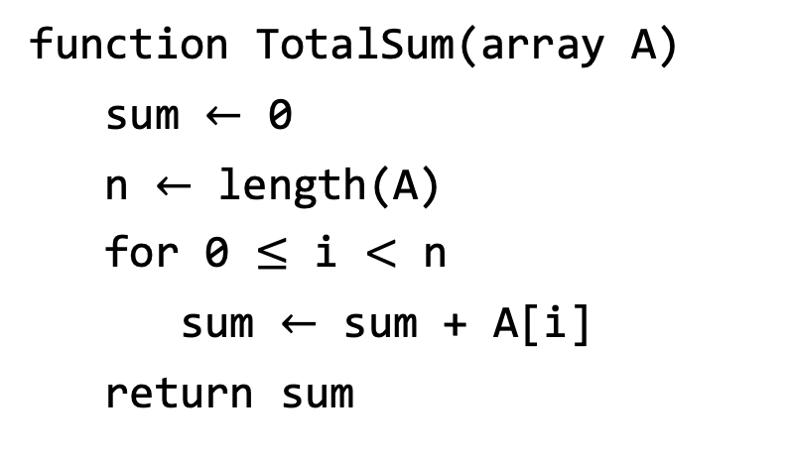
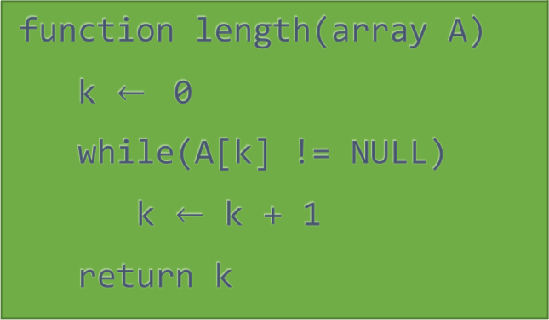
Ejercicio: Complejidad tiempo y espacio?
function TotalSum(array A)
sum $←$ 0
n $←$ length(A)
for 0 $≤$ i $<$ n
sum $←$ sum + A[i]
return sum
function length(array A)
k $←$ 0
while(A[k] != NULL)
k $←$ k + 1
return k
Tiempo: 8n + 9
Espacio: 4

Slide 12

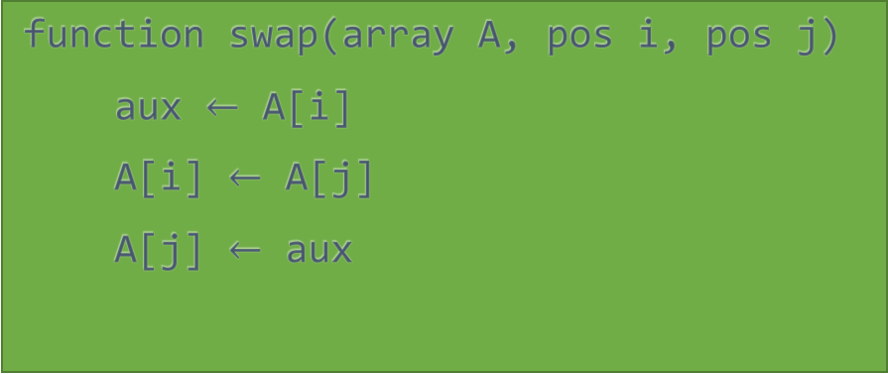
Ejercicio: Complejidad tiempo y espacio?
function Reverse(array A, size n)
for 0 $≤$ i $<$ n/2
swap(A, i, n-1-i)
function swap(array A, pos i, pos j)
aux $←$ A[i]
A[i] $←$ A[j]
A[j] $←$ aux
Tiempo: 7n/2 + 2
Espacio: 2

Slide 13
Análisis de algoritmos
Nuestro objetivo principal es poder comparar la complejidad de distintos algoritmos, y decidir cuál es mejor
Filosofía: - Lo más importante de la complejidad de un algoritmo es cómo escala en la medida que el tamaño de la entrada crece - Un algoritmo será mejor si el crecimiento de su complejidad es más lento (el algoritmo es más escalable)
Por todo esto, no nos interesa la complejidad exacta: - Podemos borrar coeficientes - Ignorar términos de menor orden

Slide 14
Ejemplo: Comportamiento de dos complejidades lineales y una cuadrática

Slide 15
¿Si cada unidad fuera 1 microsegundo?
n | 21n + 22 | Tiempo de ejecución | 42n + 44 | Tiempo de ejecución | 10n^2 + 30 | Tiempo de ejecución
10 | 232 | 0,23 ms | 464 | 0,46 ms | 1030 | 1 ms
100 | 2122 | 2,1 ms | 4244 | 4,2 ms | 100030 | 0,1 s
1000 | 21022 | 21 ms | 42044 | 42 ms | 10000030 | 10s
10000 | 210022 | 210 ms | 420044 | 420 ms | 1000000030 | 1000 s 16,7 min
100000 | 2100022 | 2,1 s | 4200044 | 4,2 s | 1e11 | 100000 s 1666 min 27,7 hrs
1000000 | 21000022 | 21 s | 42000044 | 42 s | 1e13 | 2777,7 hrs 115,7 días
10000000 | 210000022 | 210 s -> 3,5 min | 420000044 | 420 s -> 7 min | 1e15 | 31,7 años

Slide 16
¿Borramos los coeficientes?
n | n | Tiempo de ejecución | n | Tiempo de ejecución | n^2 | Tiempo de ejecución
10 | 10 | 0,01 ms | 10 | 0,01 ms | 100 | 0,1 ms
100 | 100 | 0,1 ms | 100 | 0,1 ms | 10000 | 0,01 s
1000 | 1000 | 1 ms | 1000 | 1 ms | 1000000 | 1s
10000 | 10000 | 10 ms | 10000 | 10 ms | 100000000 | 100 s 1,6 min
100000 | 100000 | 0,1 s | 100000 | 0,1 s | 1e10 | 10000 s 166 min 2,7 hrs
1000000 | 1000000 | 1 s | 1000000 | 1 s | 1e12 | 277,7 hrs 11,5 días
10000000 | 10000000 | 10 s | 10000000 | 10 s | 1e14 | 3,1 años

Slide 17
¿Y si hay acompañantes con orden menor?
n | n^2 | Tiempo de ejecución | n^2 + n | Tiempo de ejecución
10 | 100 | 0,1 ms | 110 | 0,11 ms
100 | 10000 | 0,01 s | 10100 | 0,0101 s
1000 | 1000000 | 1s | 1001000 | 1.001s
10000 | 100000000 | 100 s 1,6 min | 100010000 | 100.01 s 1,6 min
100000 | 1e10 | 10000 s 166 min 2,7 hrs | 1e10 + 1e5 | 10000.1 s 166 min 2,7 hrs
1000000 | 1e12 | 277,7 hrs 11,5 días | 1e12 + 1e6 | 277,7 hrs 11,5 días
10000000 | 1e14 | 3,1 años | 1e14 + 1e7 | 3,1 años

Slide 18
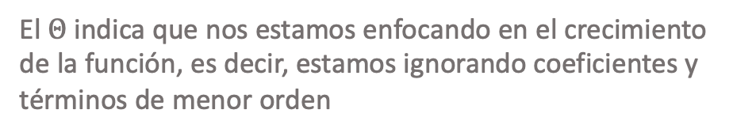
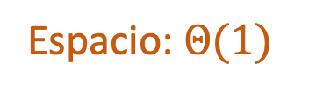
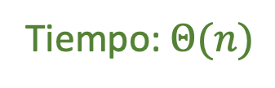
Ejercicio: Complejidad tiempo y espacio?
function Reverse(array A, size n)
for 0 $≤$ i $<$ n/2
swap(A, i, n-1-i)
function swap(array A, pos i, pos j)
aux $←$ A[i]
A[i] $←$ A[j]
A[j] $←$ aux
Tiempo: 7n/2 + 2
Tiempo: $Θ(n)$
El $Θ$ indica que nos estamos enfocando en el crecimiento de la función, es decir, estamos ignorando coeficientes y términos de menor orden
Espacio: 2
Espacio: $Θ(1)$

Slide 19






Ejercicios
Escriba en notación $Θ$ las siguientes complejidades:
$n log n+0.001 n^{2}+3000n$
$n+ \sqrt{n}+10$
$100 log{n }+2n$
$n^{3}+n^{2}\log{n}$
${(\log{n})}^{10}+ \sqrt{n}$
$2^{n}+ n^{20}$

Slide 20



Algunas reglas generales
Funciones comunes escritas en orden de crecimiento:
$Θ\left(1\right)< Θ\left({\left(\log{n}\right)}^{k}\right)< Θ\left(n^{c}\right)< Θ\left(2^{n}\right)< Θ\left(n!\right)= Θ(n^{n})$
$Θ\left({\left(\log{n}\right)}^{0.5}\right)<Θ\left(\log{n}\right)< Θ\left({\left(\log{n}\right)}^{2}\right)< …$
$Θ\left(n^{0.5}\right)< Θ(n)< Θ\left(n^{2}\right)< …$
$Θ\left(2^{n}\right)< Θ(3^{n})< Θ\left(4^{n}\right)< …$
Si $Θ\left(f\left(n\right)\right)< Θ(g(n))$ entonces $Θ\left(f\left(n\right)h\left(n\right)\right)< Θ(g\left(n\right)h(n))$

Slide 21
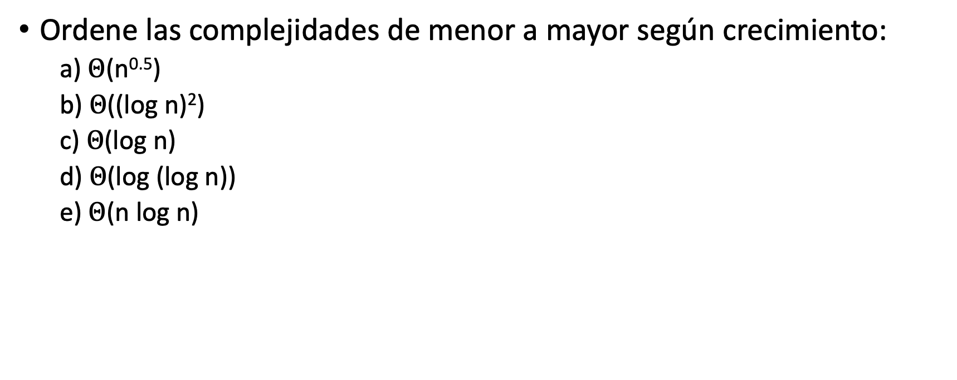
Más ejercicios
Ordene las complejidades de menor a mayor según crecimiento:
a) $Θ$(n^{0.5})
b) $Θ$((log n)²)
c) $Θ$(log n)
d) $Θ$(log (log n))
e) $Θ$(n log n)

Slide 22
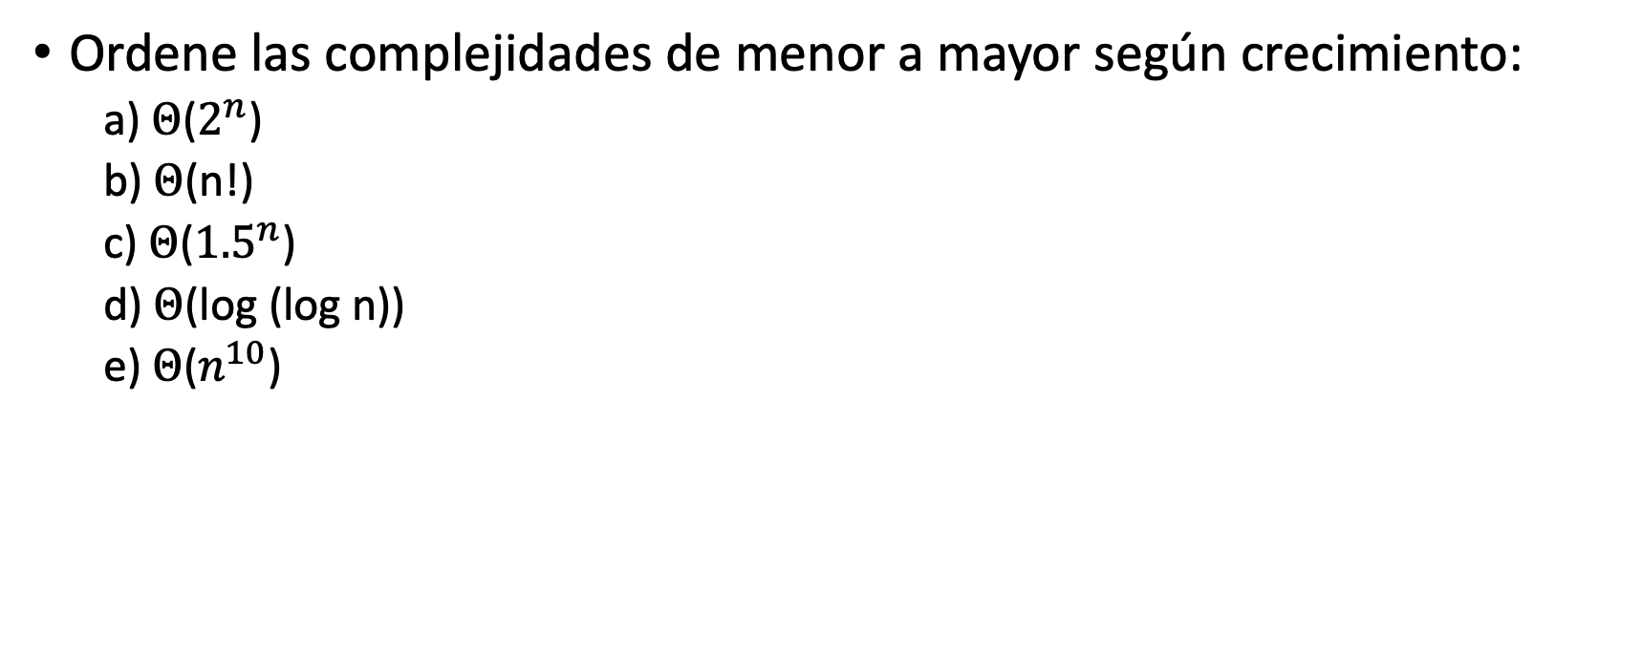
Más ejercicios
Ordene las complejidades de menor a mayor según crecimiento:
a) $Θ$($2^{n}$)
b) $Θ$(n!)
c) $Θ$(${1.5}^{n}$)
d) $Θ$(log (log n))
e) $Θ$($n^{10}$)

Slide 23
Comente…
function Search(array A, size n, key x)
for 0 <= i < n
if (A[i] == x)
return i
return -1

Slide 24
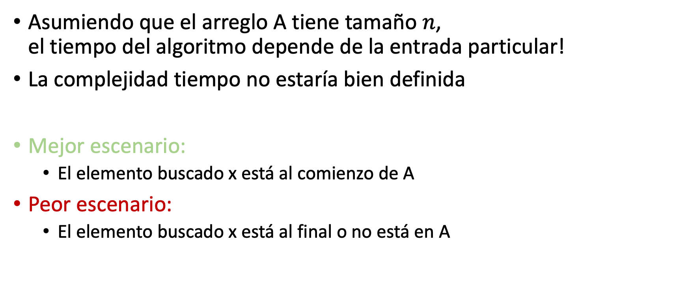
Escenarios
Asumiendo que el arreglo A tiene tamaño $n$, el tiempo del algoritmo depende de la entrada particular!
La complejidad tiempo no estaría bien definida
Mejor escenario:
El elemento buscado x está al comienzo de A
Peor escenario:
El elemento buscado x está al final o no está en A

Slide 25
Escenarios
Para que la complejidad esté bien definida hay que escoger un escenario
Complejidad de mejor caso: Escogemos el mejor escenario
Complejidad de peor caso: Escogemos el peor escenario
Por defecto, siempre se escoge la complejidad de peor caso (¿por qué?)

Slide 26
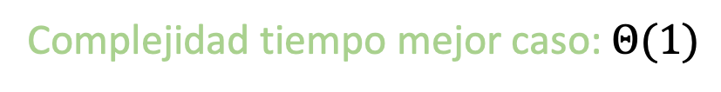
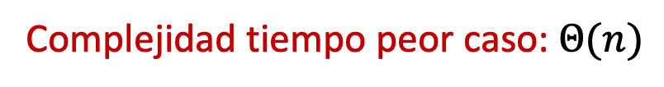
Comente…
function Search(array A, size n, key x)
for 0 <= i < n
if (A[i] == x)
return i
return -1
Complejidad tiempo mejor caso: $Θ(1)$
Complejidad tiempo peor caso: $Θ(n)$

Slide 27
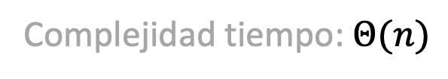
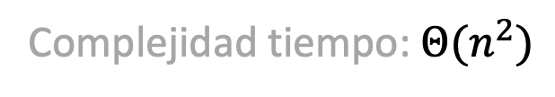
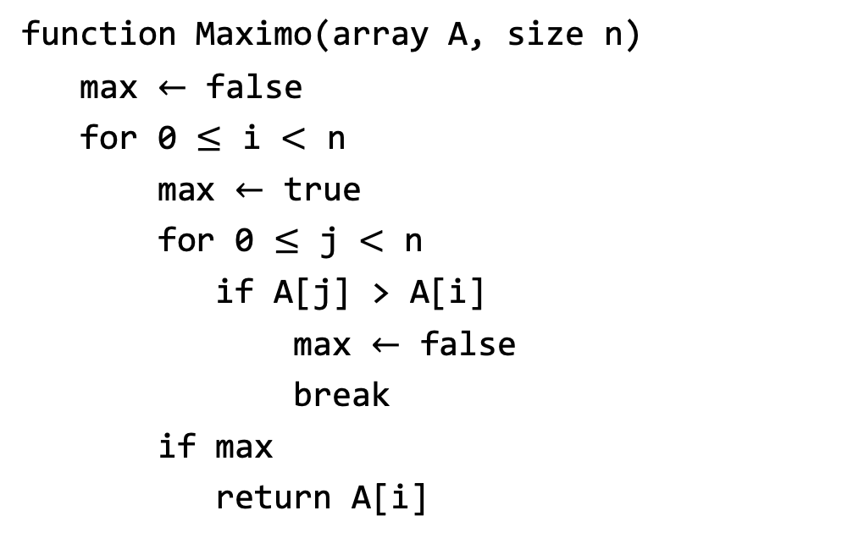
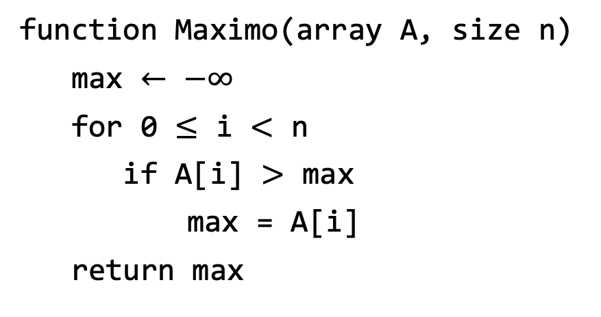
Más ejemplos
function Maximo(array A, size n)
max $←$ false
for 0 $≤$ i $<$ n
max $←$ true
for 0 $≤$ j $<$ n
if A[j] > A[i]
max $←$ false
break
if max
return A[i]
function Maximo(array A, size n)
max $←$ $−∞$
for 0 $≤$ i $<$ n
if A[i] $>$ max
max = A[i]
return max
Complejidad tiempo: $Θ(n)$
Complejidad tiempo: $Θ(n^{2})$

Slide 28
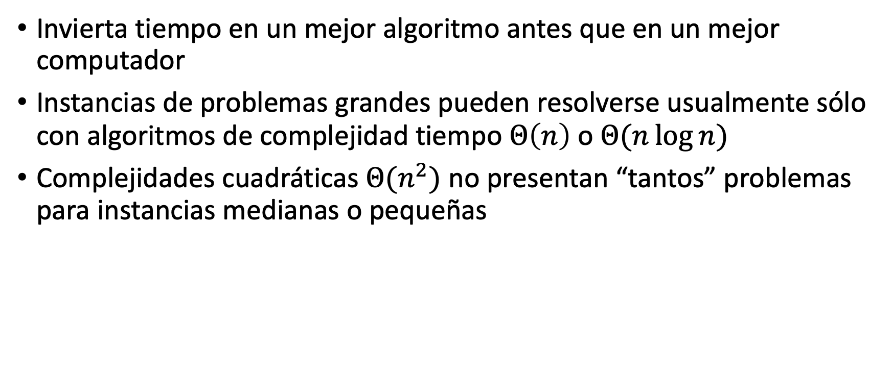
Reflexión
Invierta tiempo en un mejor algoritmo antes que en un mejor computador
Instancias de problemas grandes pueden resolverse usualmente sólo con algoritmos de complejidad tiempo $Θ\left(n\right)$ o $Θ(n\log{n})$
Complejidades cuadráticas $Θ(n^{2})$ no presentan “tantos” problemas para instancias medianas o pequeñas

Slide 29
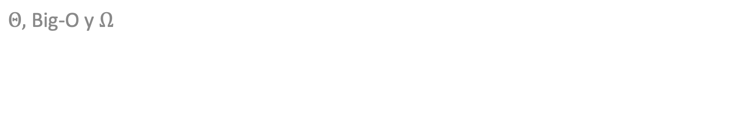
Notación asintótica
$Θ,$ Big-O y $Ω$

Slide 30
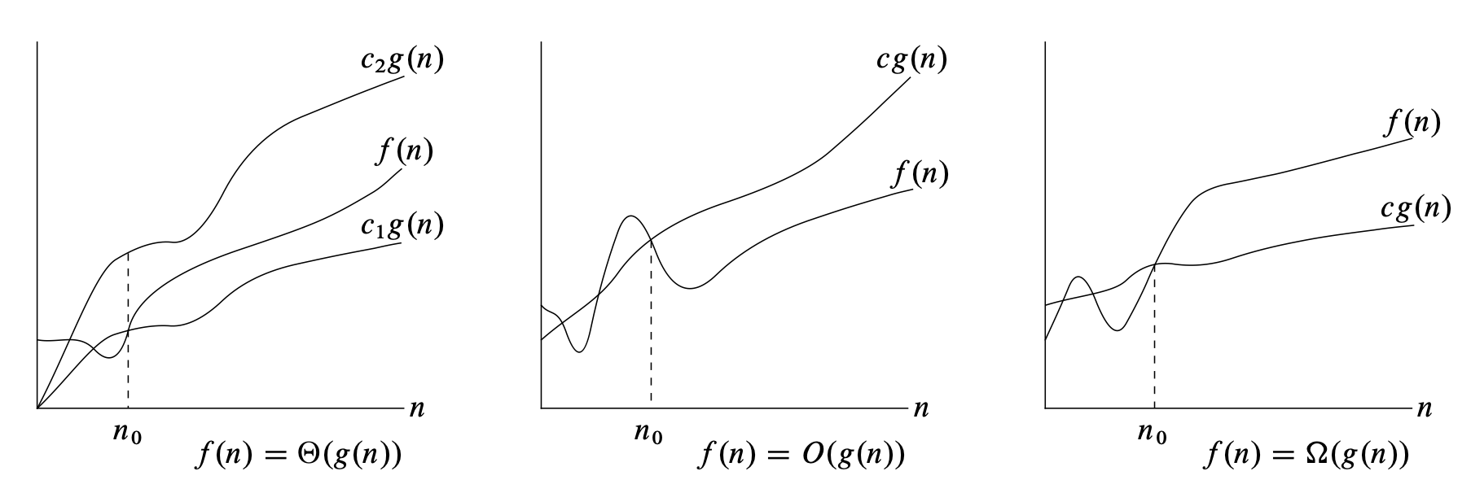



“crece igual”
“crece menor o igual”
“crece mayor o igual”
$$Θ$$
$$O$$
$$Ω$$

Slide 31
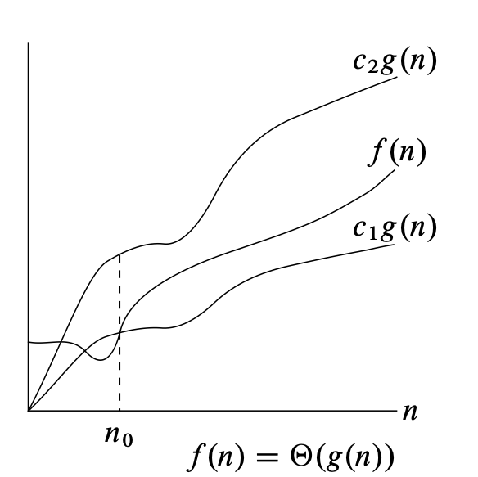

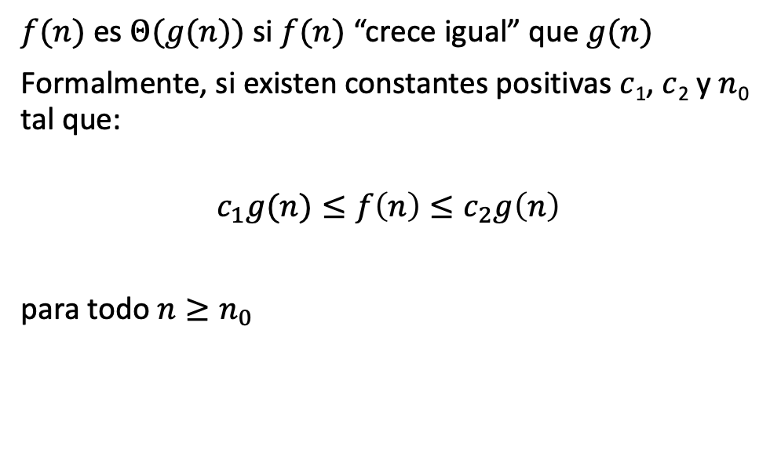
$$Θ$$
$f(n)$ es $Θ(g(n))$ si $f(n)$ “crece igual” que $g(n)$
Formalmente, si existen constantes positivas $c$₁, $c$₂ y $n$₀ tal que:
$$c_{1}g(n)≤f\left(n\right)≤c_{2}g\left(n\right)$$
para todo $n≥n_{0}$

Slide 32
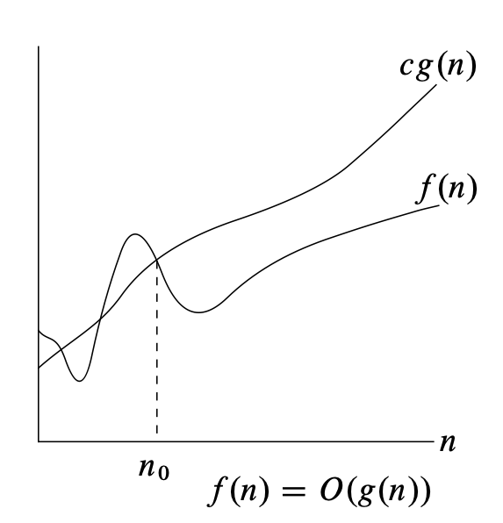
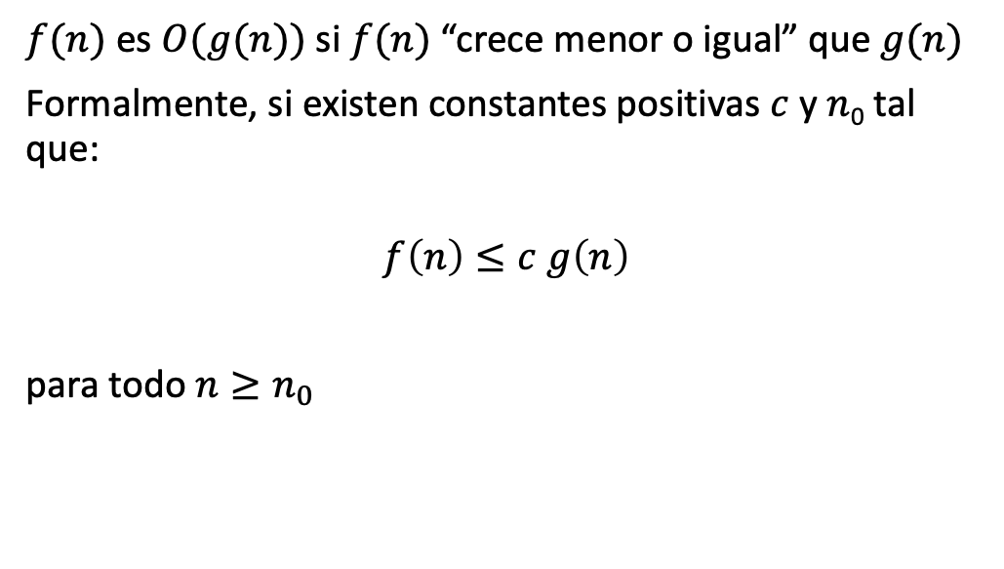
Big-O
$f(n)$ es $O(g(n))$ si $f(n)$ “crece menor o igual” que $g(n)$
Formalmente, si existen constantes positivas $c$ y $n$₀ tal que:
$$f\left(n\right)≤c g\left(n\right)$$
para todo $n≥n_{0}$

Slide 33
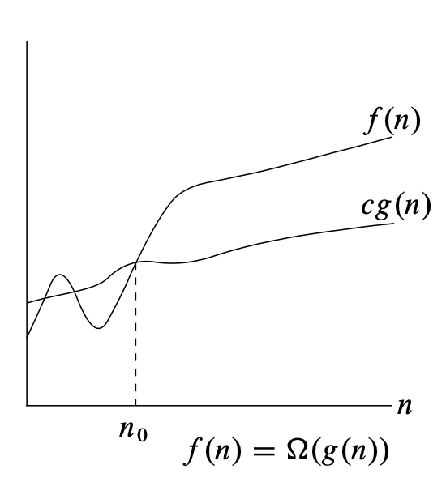

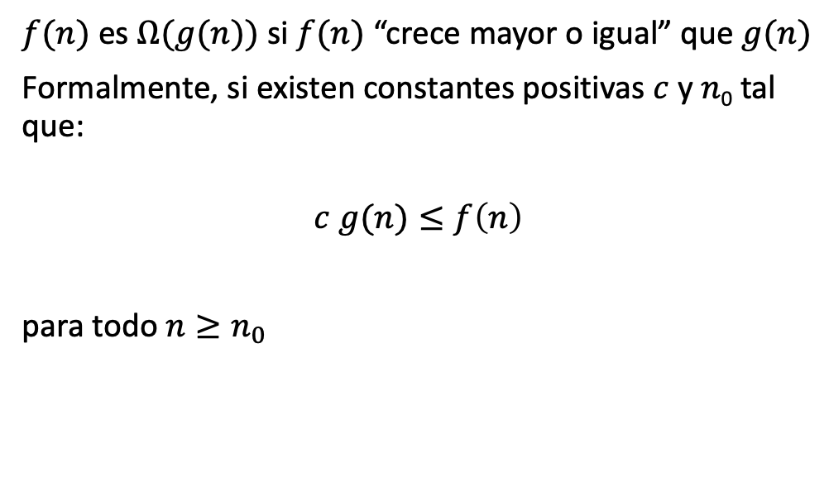
$$Ω$$
$f(n)$ es $Ω(g(n))$ si $f(n)$ “crece mayor o igual” que $g(n)$
Formalmente, si existen constantes positivas $c$y $n$₀ tal que:
$$c g(n)≤f\left(n\right)$$
para todo $n≥n_{0}$

Slide 34

Más ejercicios
La función n log n es:
a) $Ω$(n²)
b) O(n²)
c) $Ω$(n)
d) $Ω$(log n)
e) $Θ$(1)

Slide 35

Más ejercicios
La función n^{1.5} es:
a) $Θ$($\sqrt{n^{3}}$)
b) $Ω$(n²)
c) $Ω$(n)
d) $Ω$($2^{n}$)
e) O(1)

Slide 36
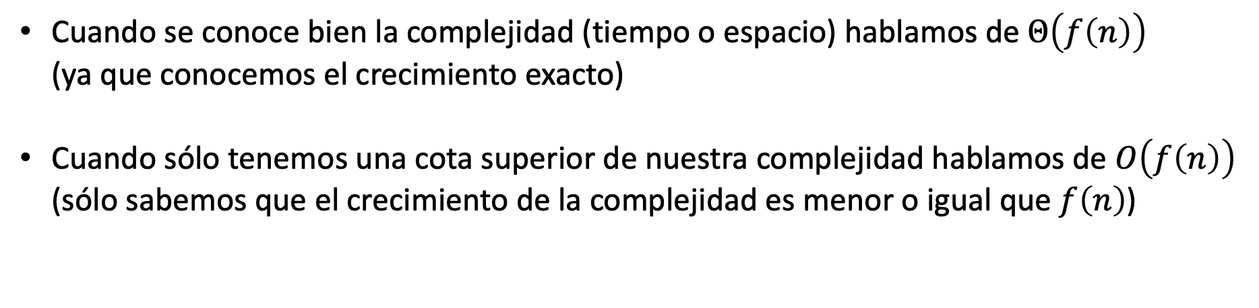
Observaciones finales
Cuando se conoce bien la complejidad (tiempo o espacio) hablamos de $Θ\left(f\left(n\right)\right)$ (ya que conocemos el crecimiento exacto)
Cuando sólo tenemos una cota superior de nuestra complejidad hablamos de $O\left(f\left(n\right)\right)$ (sólo sabemos que el crecimiento de la complejidad es menor o igual que $f\left(n\right)$)

